Slide 1

مفتاح عربي
Miftah Arabi
Plateforme web d'apprentissage de la langue arabe
Zhaki EL OUARROUDI
Titre professionnel DWWM — ALT RH Formation
Session 2025-2026

Slide 2


Contexte et besoin
Un enseignant de langue arabe diffusait ses cours sur YouTube, TikTok, Instagram et Telegram
Aucune plateforme unique pour centraliser et structurer ses contenus
Les apprenants francophones avaient besoin d'une interface claire et organisée
L'enseignant avait besoin d'un back-office simple pour gérer ses cours
Un enseignant diffusait ses contenus sur plusieurs plateformes sans structure pédagogique centralisée.
Miftah Arabi — Zhaki EL OUARROUDI — DWWM 2025-2026
2 / 21

Slide 3

Objectifs du projet
Permettre la consultation de leçons organisées par catégories, niveaux et tags
Associer des ressources à chaque leçon
Mettre en place un back-office complet et sécurisé
Proposer un espace utilisateur : inscription, profil, favoris
Livrer un MVP (Minimum Viable Product) stable, sécurisé et évolutif
Projet pensé comme MVP, enrichi progressivement avec favoris, vérification d'email et mode maintenance.
Miftah Arabi — Zhaki EL OUARROUDI — DWWM 2025-2026
3 / 21

Slide 4


Étude de l'existant
Plateforme | Contenu perso. | Espace admin | Ressources | Favoris
Duolingo | Non | Non | Non | Non
Madrasa | Non | Non | Oui | Non
YouTube | Partiel | Non | Oui | Oui
Miftah Arabi | Oui ✓ | Oui ✓ | Oui ✓ | Oui ✓
→ Miftah Arabi répond au besoin d'une plateforme sur mesure pour un enseignant indépendant.
Miftah Arabi — Zhaki EL OUARROUDI — DWWM 2025-2026
4 / 21

Slide 5



Utilisateurs et fonctionnalités
Visiteur
Utilisateur
Administrateur
Page d'accueil
Liste des leçons + filtres
Détail leçon + ressources
Formulaire de contact
Pages légales + plan du site
Pages d'erreur 403/404
Créer un compte
Vérification email obligatoire
Connexion sécurisée
Gérer son profil
Gérer ses favoris
Réinitialiser mot de passe
« Se souvenir de moi »
Dashboard vue d'ensemble
CRUD catégories, tags, leçons
Publication / dépublication
Gestion utilisateurs + rôles
Messages de contact
Mode maintenance
Miftah Arabi — Zhaki EL OUARROUDI — DWWM 2025-2026
5 / 21

Slide 6
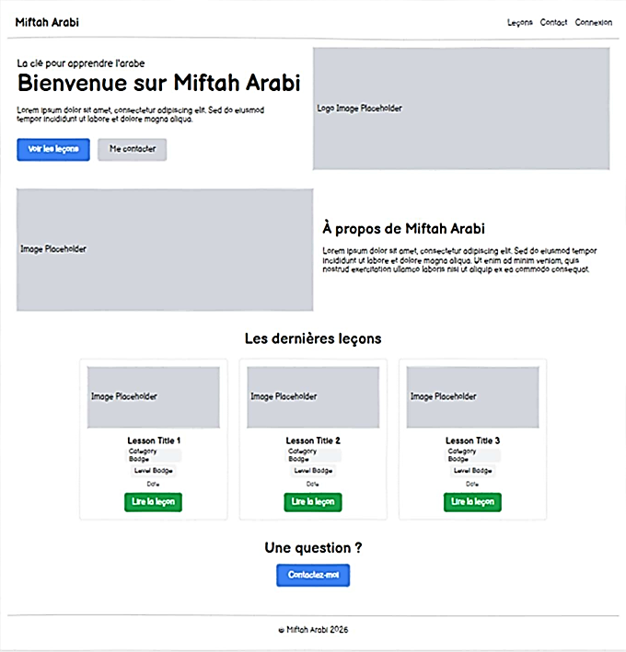
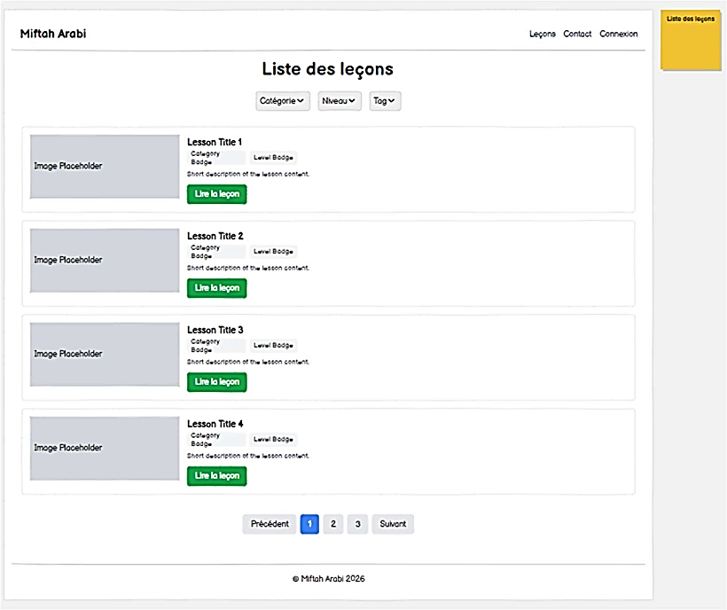
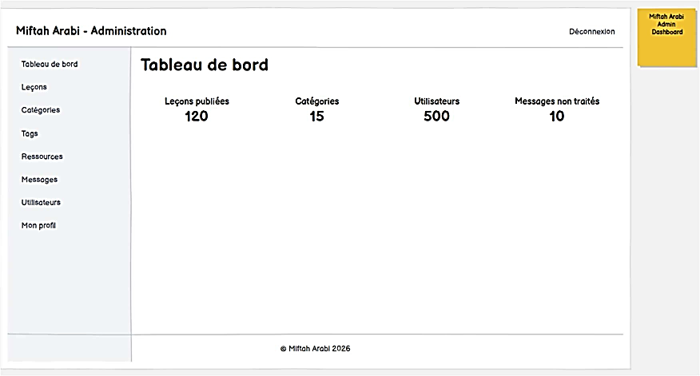

Maquettes Balsamiq
Page d'accueil
Liste des leçons
Tableau de bord admin
Enchaînement visiteur : Accueil → Liste leçons (filtres) → Détail leçon → Connexion → Favoris
Enchaînement admin : Login → Tableau de bord → CRUD catégories / tags / leçons / ressources
Miftah Arabi — Zhaki EL OUARROUDI — DWWM 2025-2026
6 / 21

Slide 7



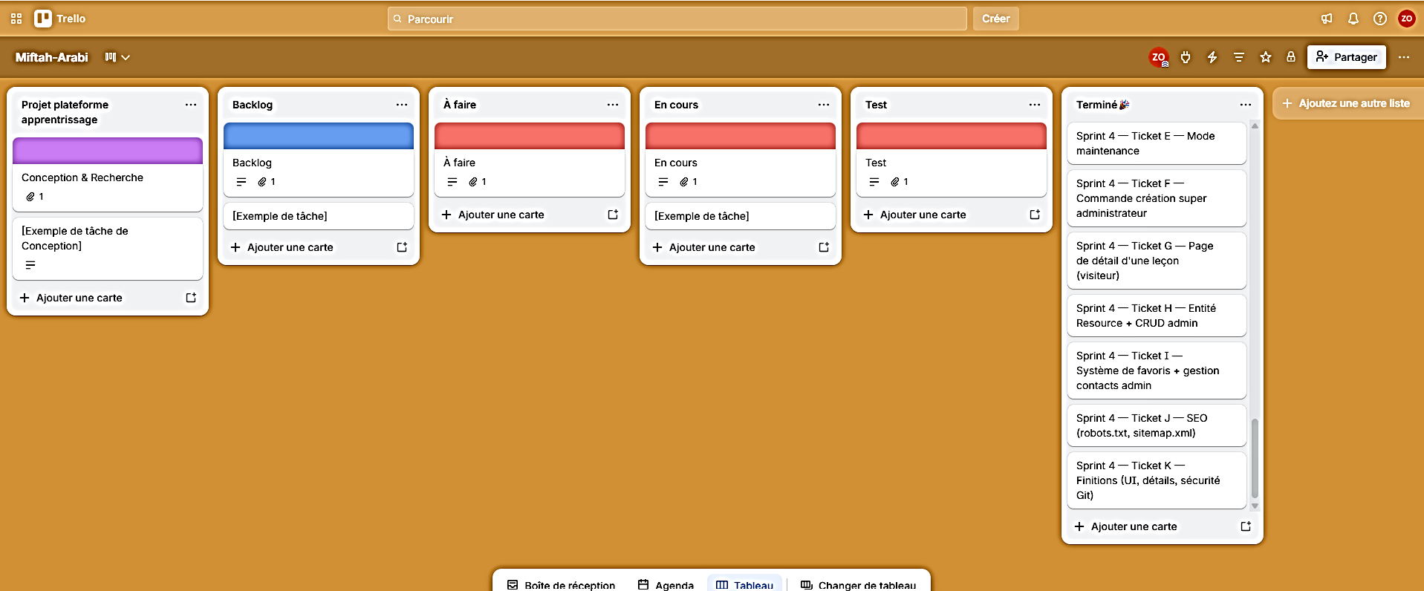
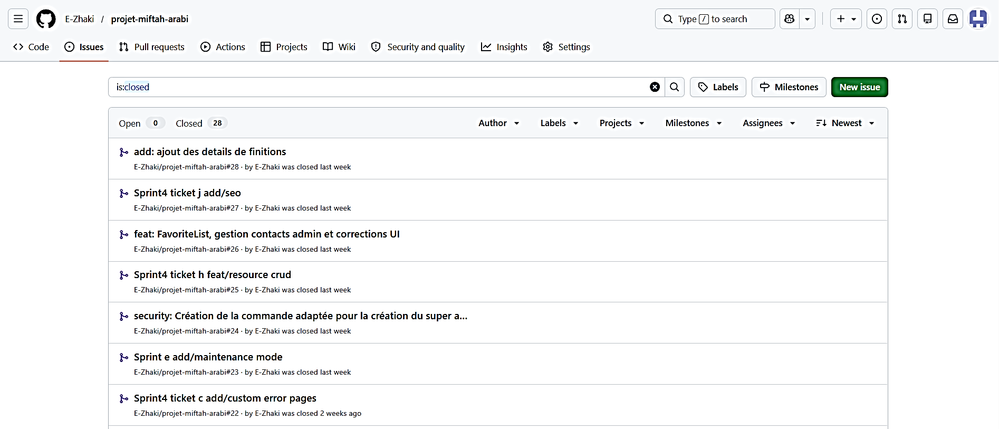
Gestion de projet
Méthode Agile Scrum — sprints et tickets
Suivi avec Trello (backlog, en cours, terminé)
Versioning Git/GitHub — convention de branches
87 commits · 28 PR mergées · 29 branches
Dépôt : github.com/E-Zhaki/projet-miftah-arabi
Tableau Trello
Dépôt GitHub
Miftah Arabi — Zhaki EL OUARROUDI — DWWM 2025-2026
7 / 21

Slide 8
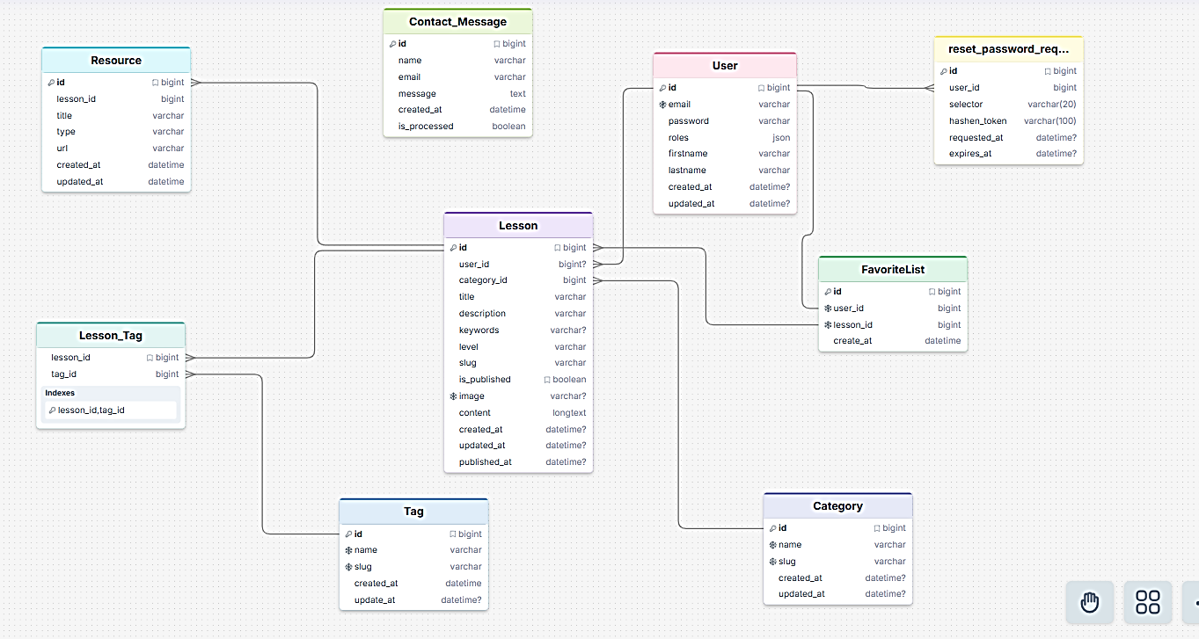

Conception de la base de données
Méthode Merise
MCD → MLD → MPD (entités, relations, Doctrine)
Modélisation avec DrawSQL
8 entités principales
Relations ManyToOne, ManyToMany, OneToMany
11 migrations Doctrine
Miftah Arabi — Zhaki EL OUARROUDI — DWWM 2025-2026
8 / 21

Slide 9
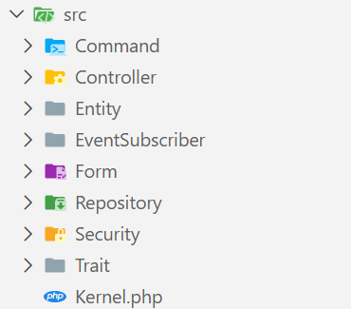







Architecture technique
Stack technique
Arborescence src/
Architecture MVC
Symfony 7.4 / PHP 8.2
MySQL 8 / Doctrine ORM
Twig / SCSS / Bootstrap 5.3
Webpack Encore
compile SCSS/JS
20 controllers · 8 entités · 11 FormType · 65 routes
Interface responsive — Bootstrap 5.3 mobile-first
Miftah Arabi — Zhaki EL OUARROUDI — DWWM 2025-2026
9 / 21

Slide 10
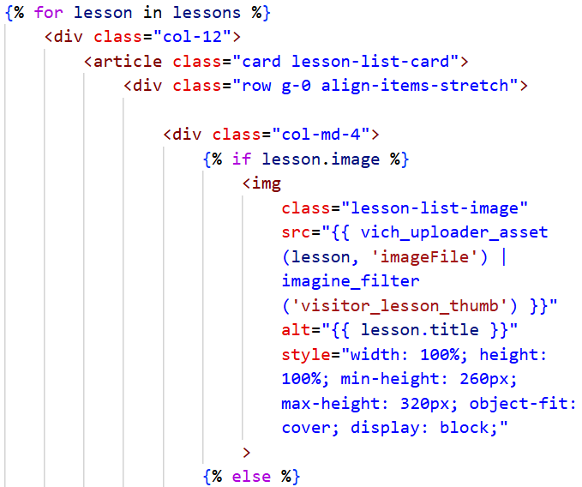
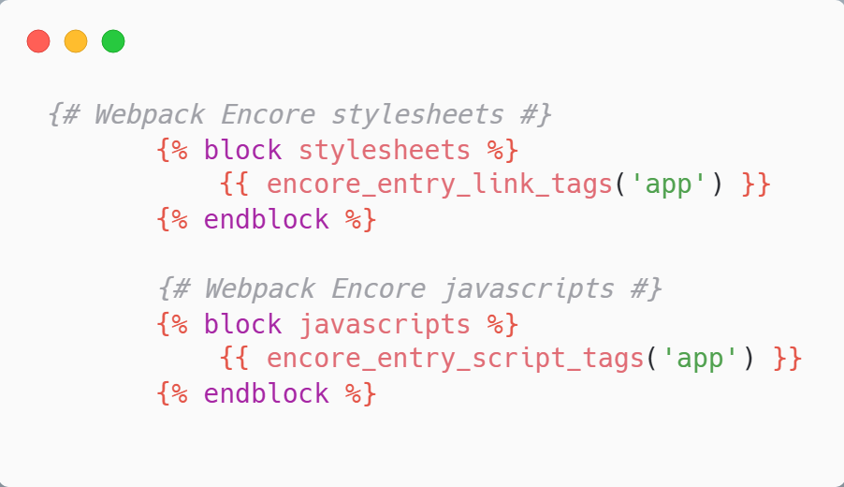
Extraits de code — Front-end
Twig
Assets
Affichage dynamique des leçons
(templates/pages/visitor/lesson/index.html.twig)
Webpack Encore et Bootstrap
(templates/themes/base_visitor.html.twig)
Miftah Arabi — Zhaki EL OUARROUDI — DWWM 2025-2026
10 / 21

Slide 11
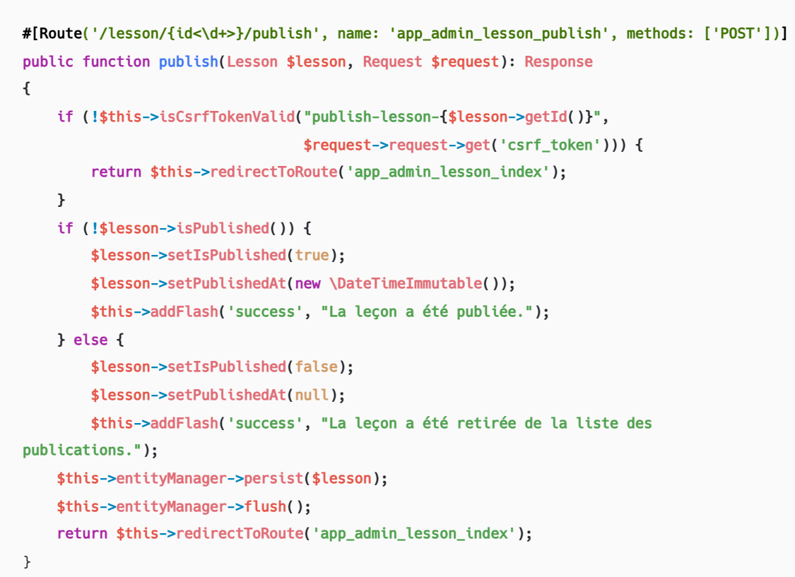
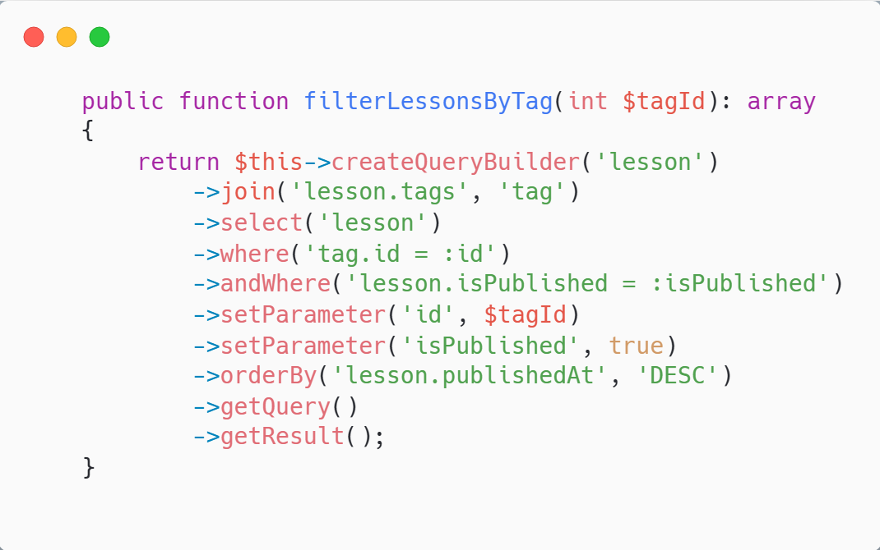
Extraits de code — Back-end
Controller
Repository
Publication d’une leçon côté admin (src/Controller/Admin/Lesson/LessonController.php)
Requête Doctrine QueryBuilder (src/Repository/LessonRepository.php)
Miftah Arabi — Zhaki EL OUARROUDI — DWWM 2025-2026
11 / 21

Slide 12
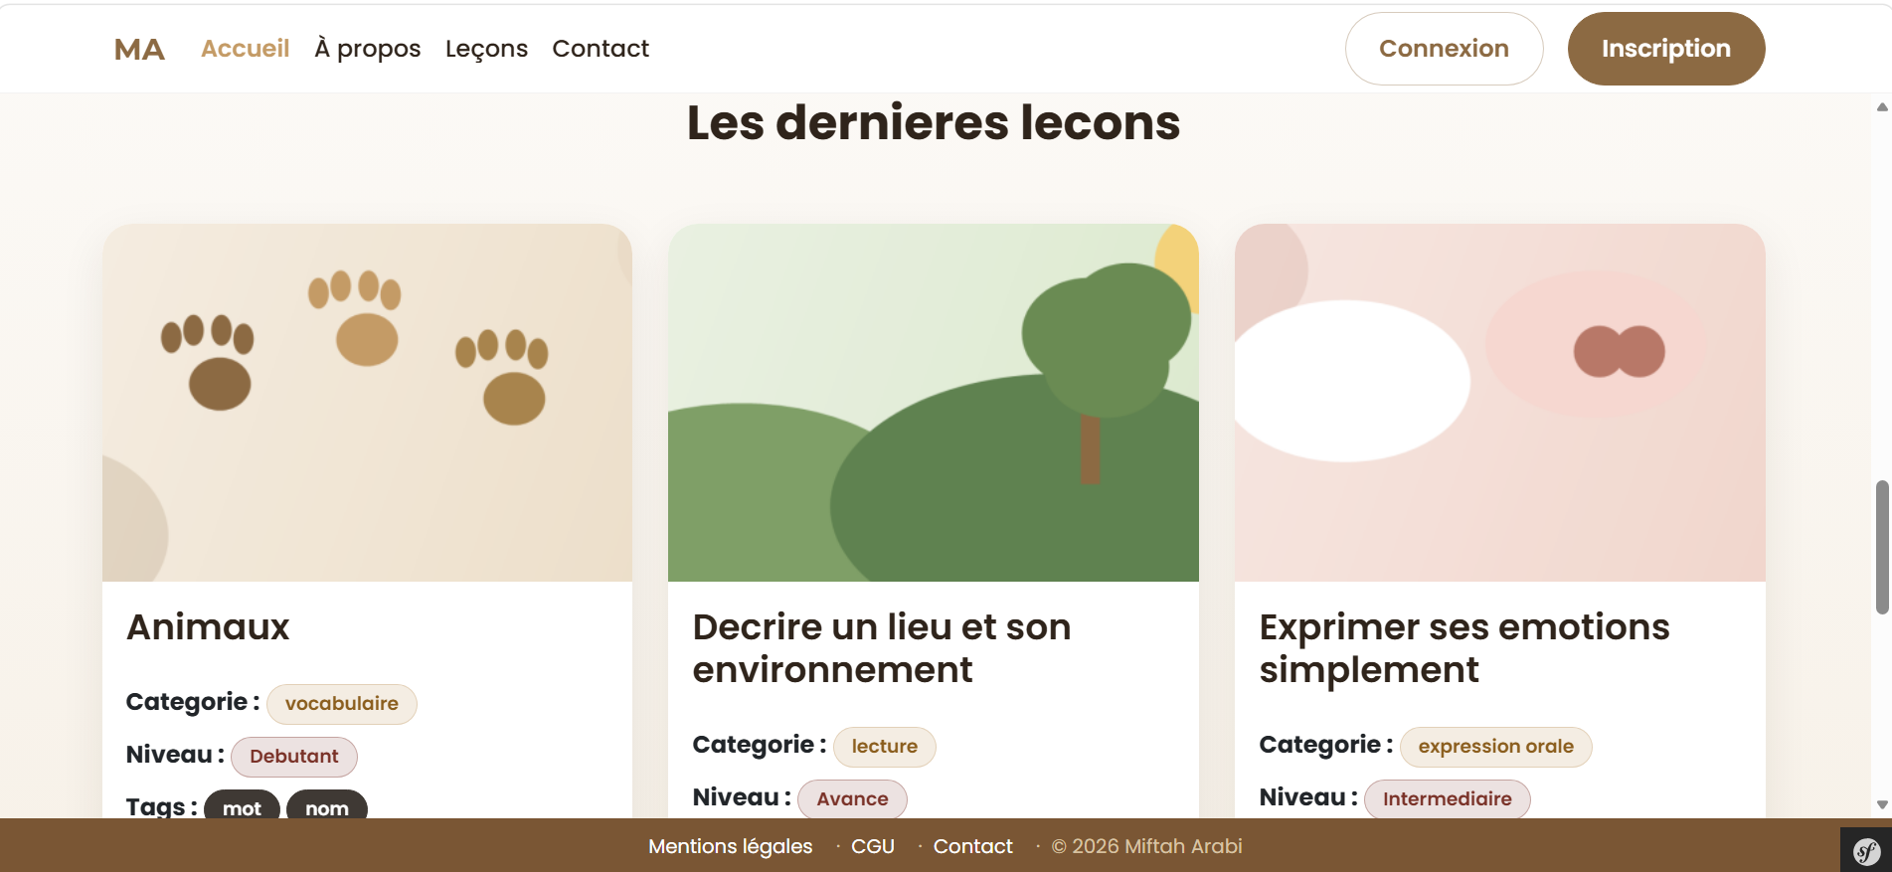
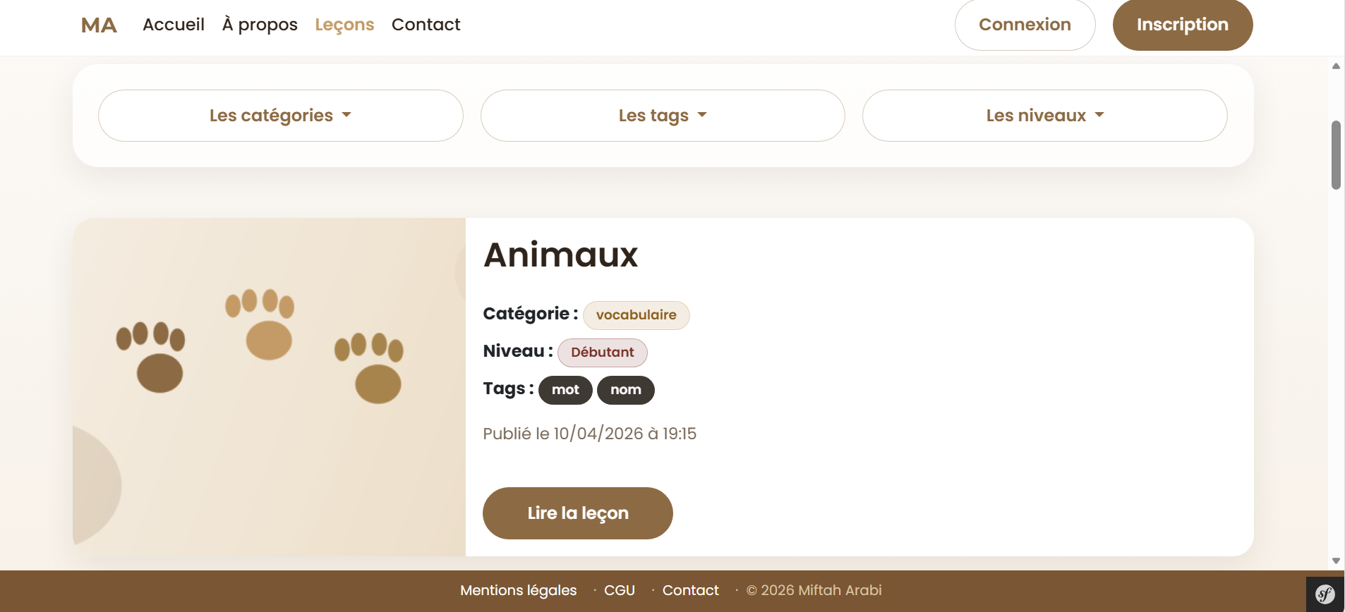
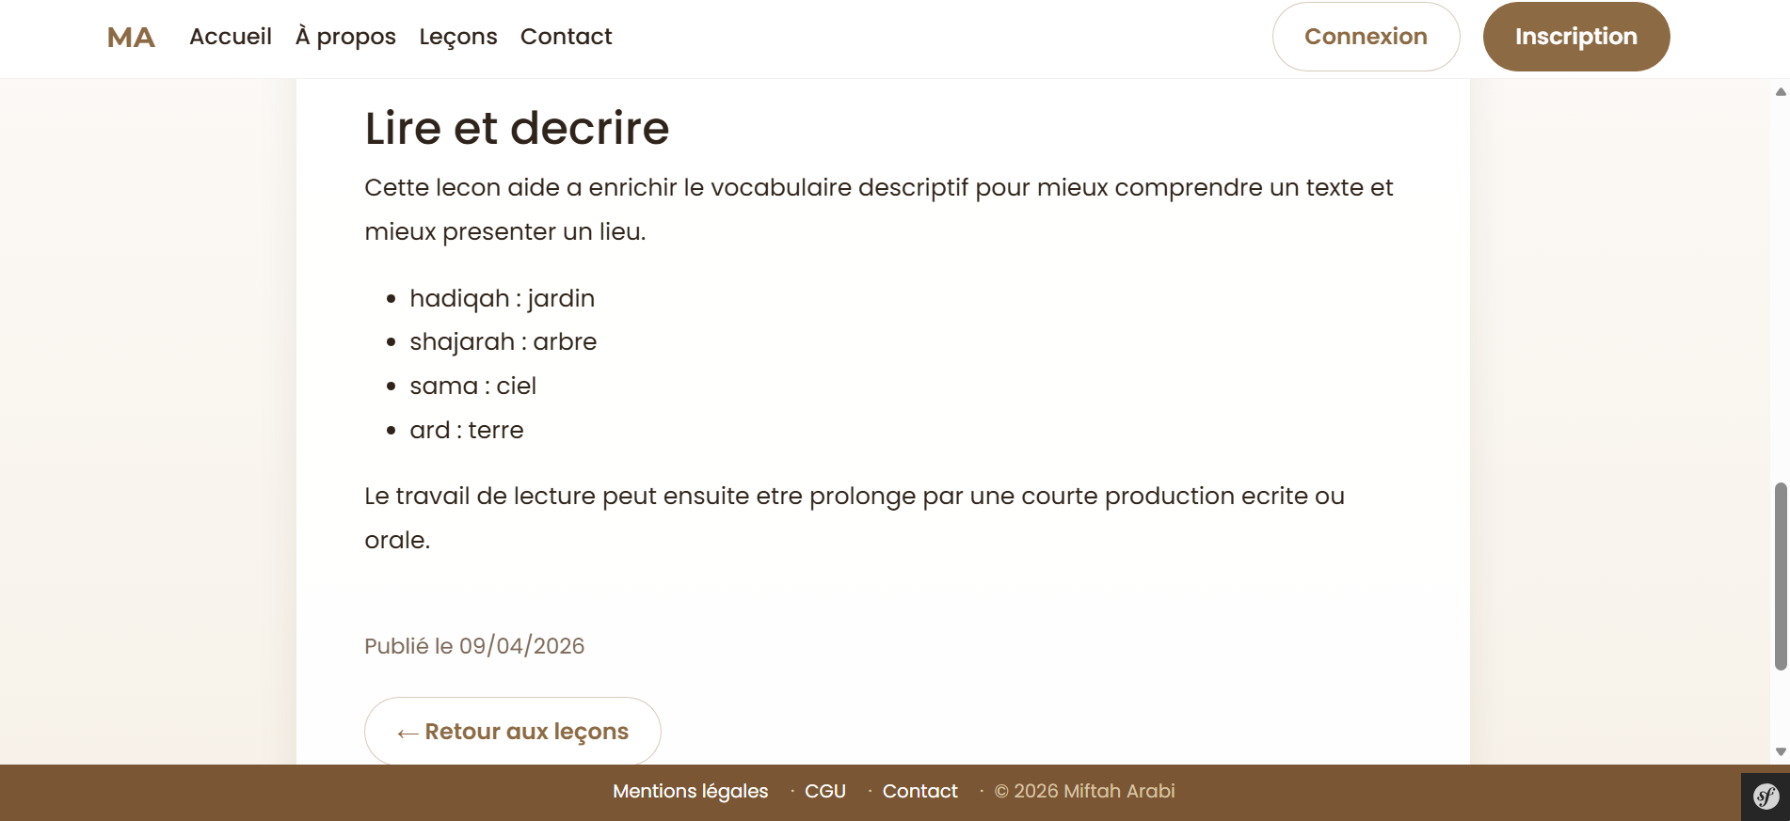
Front-office — Espace visiteur
Page d'accueil avec présentation et dernières leçons
Liste des leçons avec filtres (catégorie, tag, niveau) et pagination
Détail d'une leçon avec ressources associées
Formulaire de contact
Pages légales (Mentions légales, CGU)
Pages d'erreur personnalisées (403/404)
templates/bundles/TwigBundle/Exception/
Accueil
Liste des leçons
Détail leçon
Miftah Arabi — Zhaki EL OUARROUDI — DWWM 2025-2026
12 / 21

Slide 13
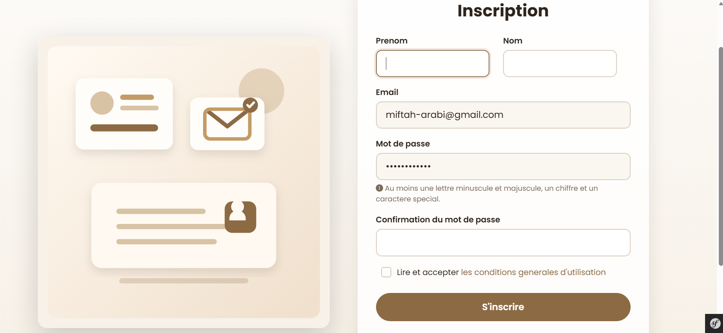
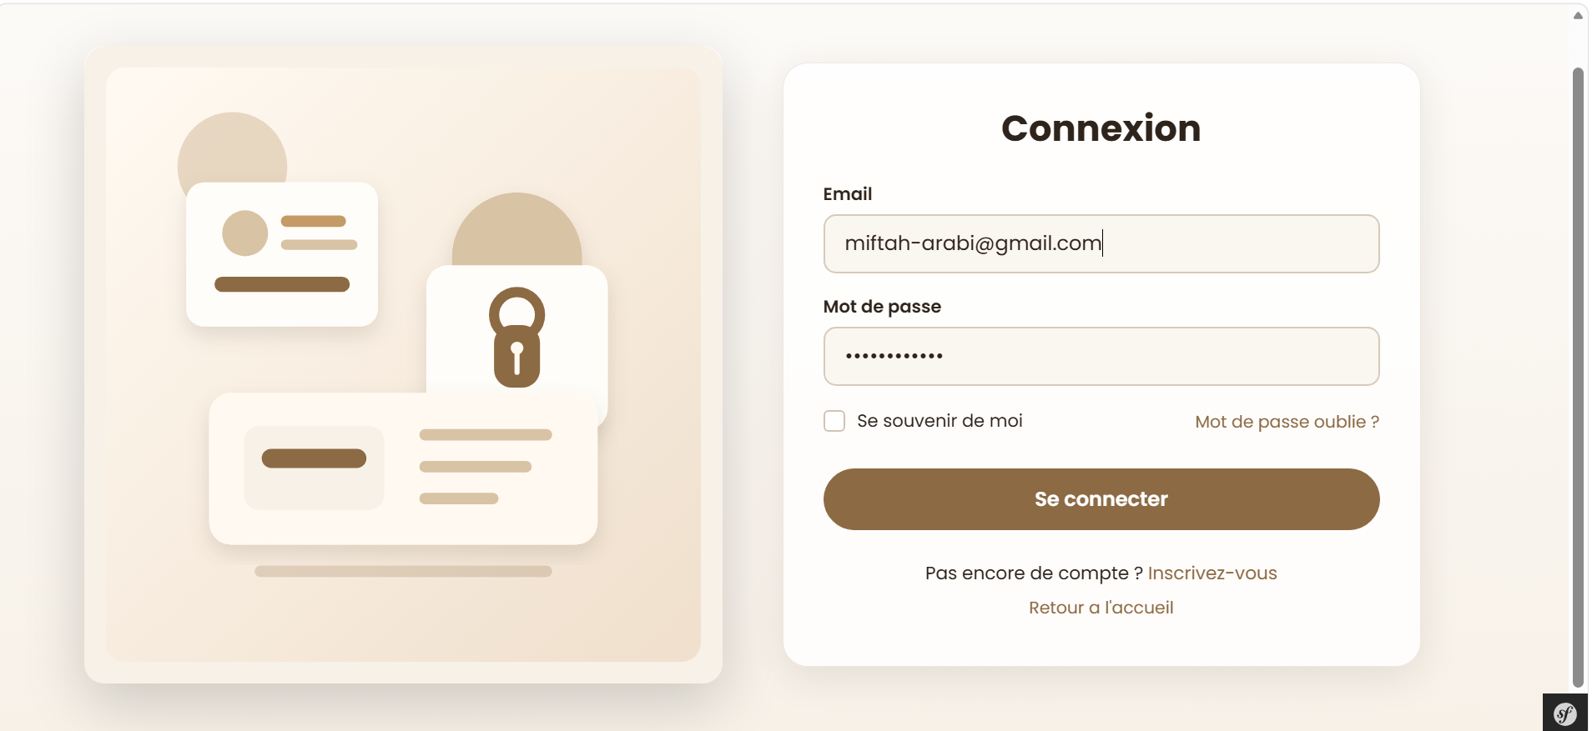
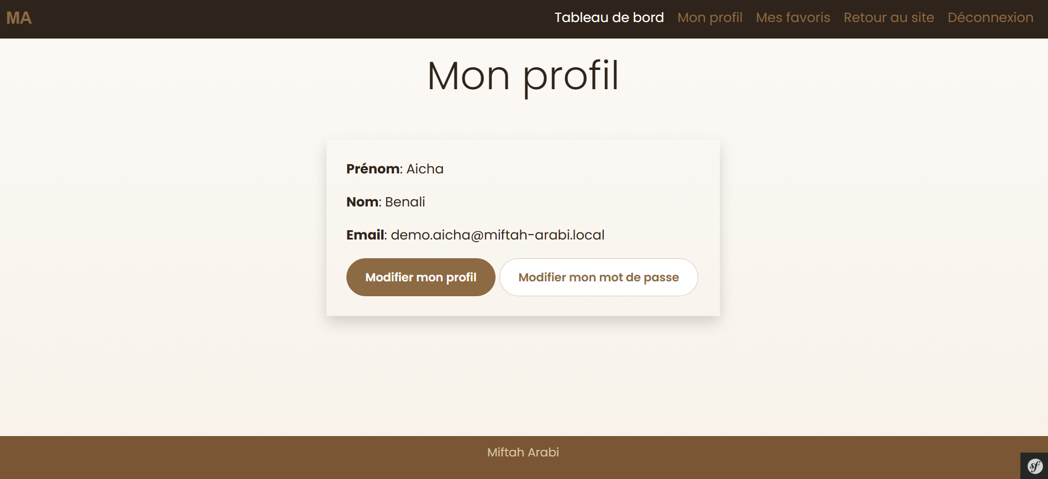
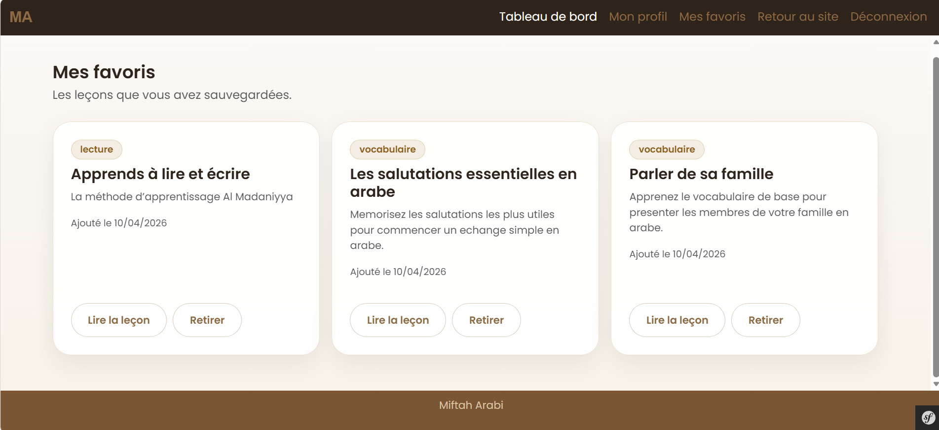
Authentification et espace utilisateur
Inscription avec validation
Vérification email (UserChecker)
Connexion sécurisée · Limitation 3 tentatives/min
Réinitialisation du mot de passe par email
Gestion du profil utilisateur
Gestion des leçons favorites
Inscription
Connexion
Profil
Favoris
Miftah Arabi — Zhaki EL OUARROUDI — DWWM 2025-2026
13 / 21

Slide 14
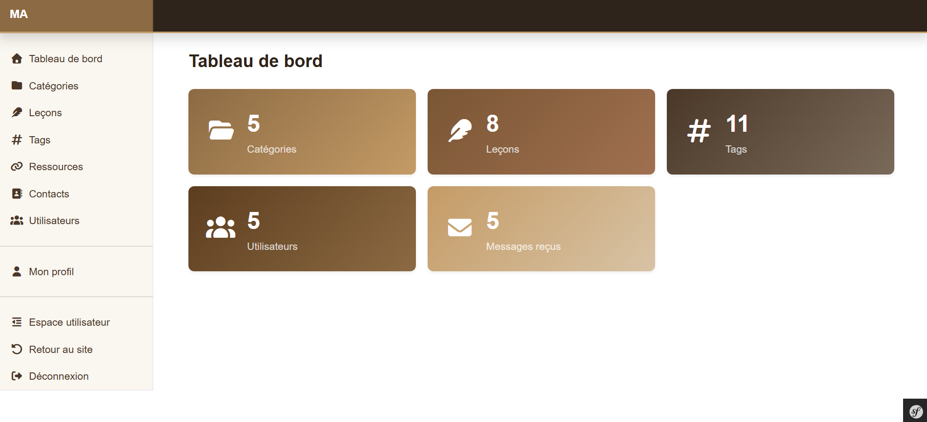
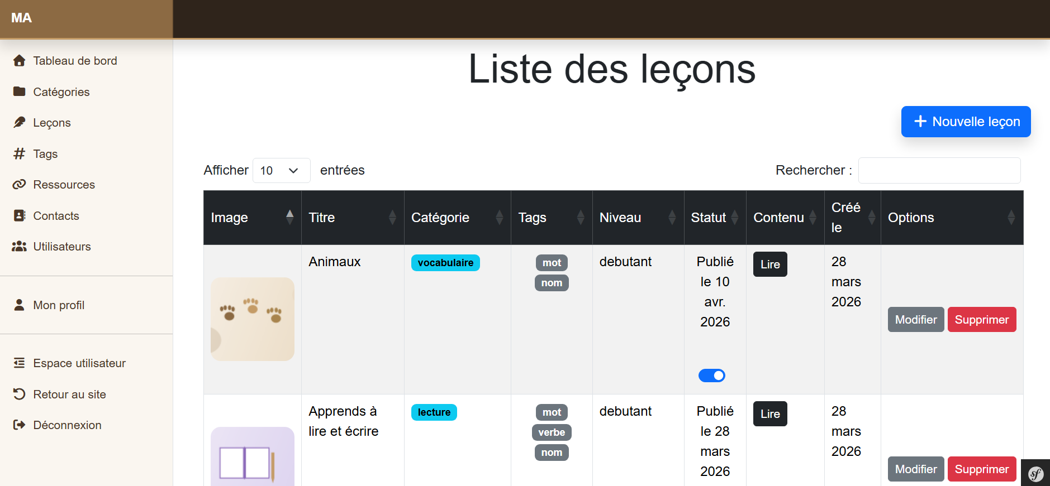
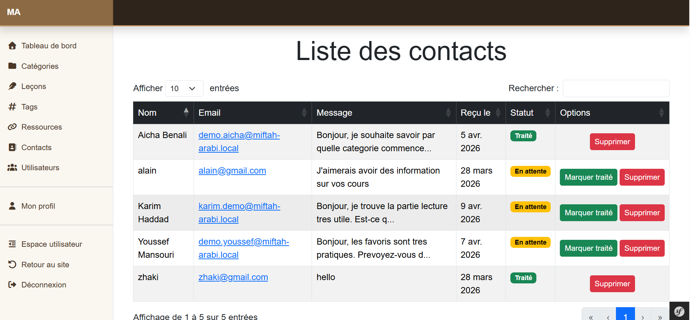
Back-office — Espace administration
Tableau de bord avec vue d'ensemble
CRUD complet : catégories, tags, leçons, ressources
Publication / dépublication d'une leçon
Gestion des utilisateurs (rôles, statuts)
Suivi des messages de contact
Mode maintenance
Commande Symfony + EventSubscriber
Dashboard
Gestion leçons
Messages
Miftah Arabi — Zhaki EL OUARROUDI — DWWM 2025-2026
14 / 21

Slide 15
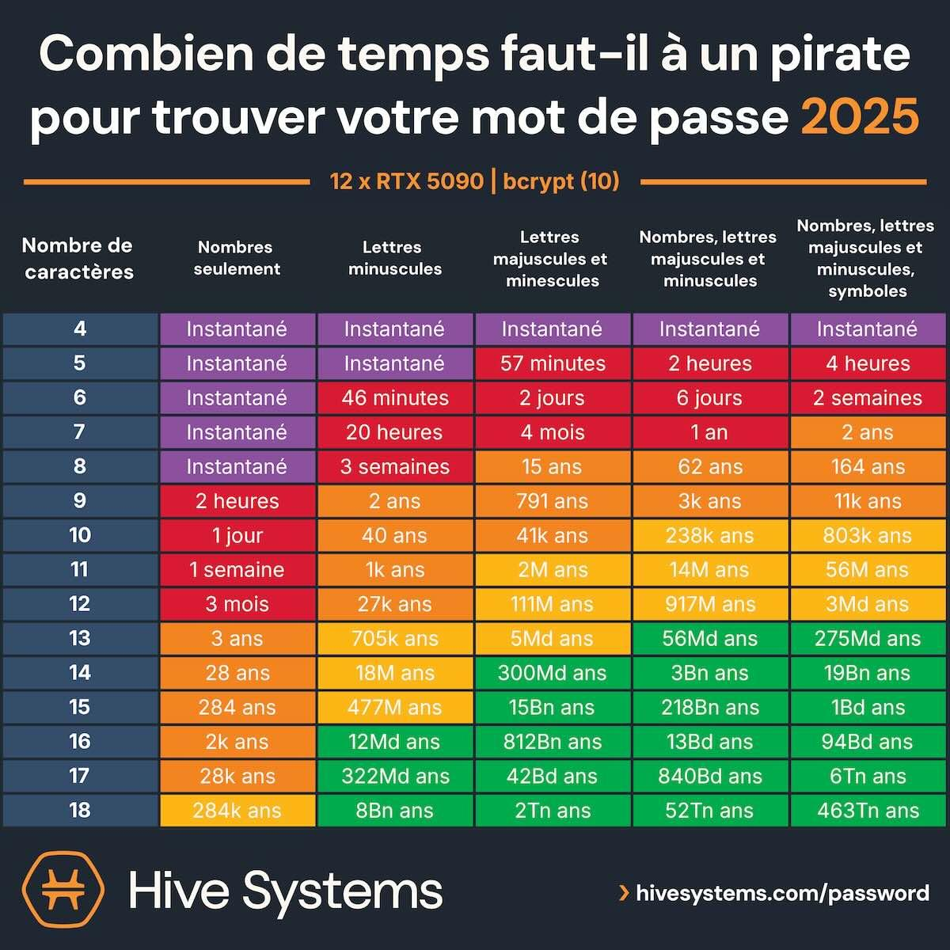
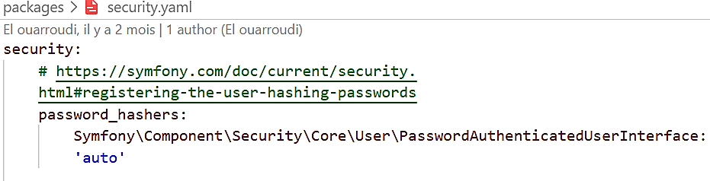
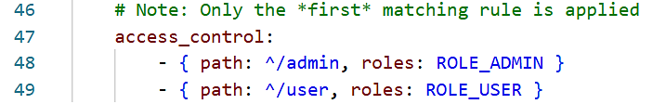
Sécurité
Configuration security.yaml
Risques & protections
password_hashers
Hashage bcrypt automatique — jamais en clair
login_throttling
3 tentatives / minute — anti force brute
access_control
Séparation ROLE_USER / ROLE_ADMIN
Référentiels : ANSSI · CNIL (RGPD)
Force brute → Rate limiter
XSS → Échappement Twig
Injection SQL → Doctrine paramétré
CSRF → Jeton unique
Mots de passe en clair → Hashage bcrypt
Upload malveillant → VichUploader + validation
Secrets dans Git → .env.local hors versionning
Miftah Arabi — Zhaki EL OUARROUDI — DWWM 2025-2026
15 / 21

Slide 16
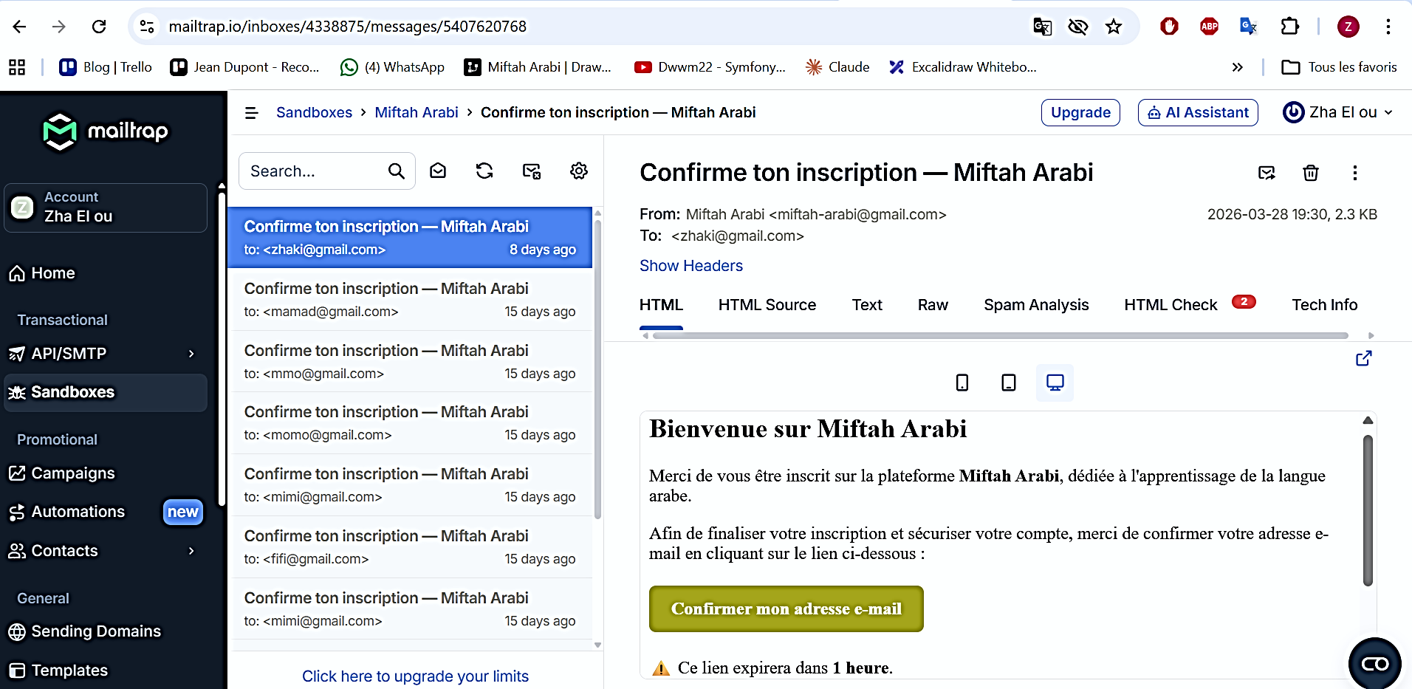
Qualité, tests, outils et veille
PHP CS Fixer — standards PSR
PHPStan — analyse statique
Tests manuels par scénarios (admin, user, visiteur)
Mailtrap (emails)
Composer audit (dépendances)
Veille : Symfony, Doctrine, OWASP, ANSSI, CNIL
Failles identifiées & corrigées
autorisation suppression favoris · unicité favoris · secrets sortis de Git
IA générative — assistance ciblée
rédaction Mentions / CGU
Mailtrap — test d'envoi d'email en développement
Miftah Arabi — Zhaki EL OUARROUDI — DWWM 2025-2026
16 / 21

Slide 17

Jeu d'essai — Inscription et vérification d'email
Fonctionnalité la plus représentative : parcours d'inscription avec vérification d'email obligatoire
Scénario | Donnée en entrée | Résultat attendu | Résultat obtenu
Inscription standard | Email valide, mot de passe conforme | Compte créé (non vérifié), email envoyé | Conforme
Mot de passe faible | Mot de passe < 12 caractères | Erreur de validation affichée | Conforme
Email déjà utilisé | Email d'un compte existant | Message d'erreur (unicité) | Conforme
Connexion non vérifiée | Compte créé mais non validé | Accès bloqué par UserChecker | Conforme
Validation via lien | Clic sur lien Mailtrap | Compte activé, connexion autorisée | Conforme
→ Aucun écart relevé : tous les scénarios de ce parcours critique sont conformes aux résultats attendus.
Miftah Arabi — Zhaki EL OUARROUDI — DWWM 2025-2026
17 / 21

Slide 18

Difficultés rencontrées
Vérification d'email — flux complet avec UserChecker
Upload d'images — config VichUploaderBundle
Évolution du périmètre MVP — savoir prioriser
Mise en ligne sur Hotsinger
→ Chaque difficulté m'a appris à chercher dans la doc et à mieux prioriser.
Miftah Arabi — Zhaki EL OUARROUDI — DWWM 2025-2026
18 / 21

Slide 19


Bilan et perspectives
Compétences mobilisées
Perspectives d’évolution
CCP1 : développement front-end sécurisé
CCP2 : développement back-end sécurisé
Conception BDD (Merise)
Architecture MVC (Symfony)
Sécurité web (OWASP)
Gestion de projet Agile / Git
Tests automatisés (PHPUnit)
Nom de domaine personnalisé
Quiz et suivi de progression
Commentaires sur les leçons
Espace apprenant enrichi
Miftah Arabi — Zhaki EL OUARROUDI — DWWM 2025-2026
19 / 21

Slide 20

Mise en production
Hébergement Hostinger (mutualisé)
5 étapes du déploiement
1. Connexion au serveur (SSH)
2. Récupération du code depuis GitHub
3. Installation des dépendances + compilation
4. Création de la base + compte admin
5. Configuration finale (.htaccess, permissions, HTTPS)
Miftah Arabi — Zhaki EL OUARROUDI — DWWM 2025-2026
20 / 21

Slide 21
Merci pour votre attention
Site en ligne : palegoldenrod-snail-949194.hostingersite.com
Zhaki EL OUARROUDI
Démonstration du site en production + Questions

